Slide 1


Slide 2





Seminario basado en el libro Mente, Carácter y Personalidad Autor: Elena G. De White

Slide 3





Capítulo 6
Una saludable
normalidad

Slide 4


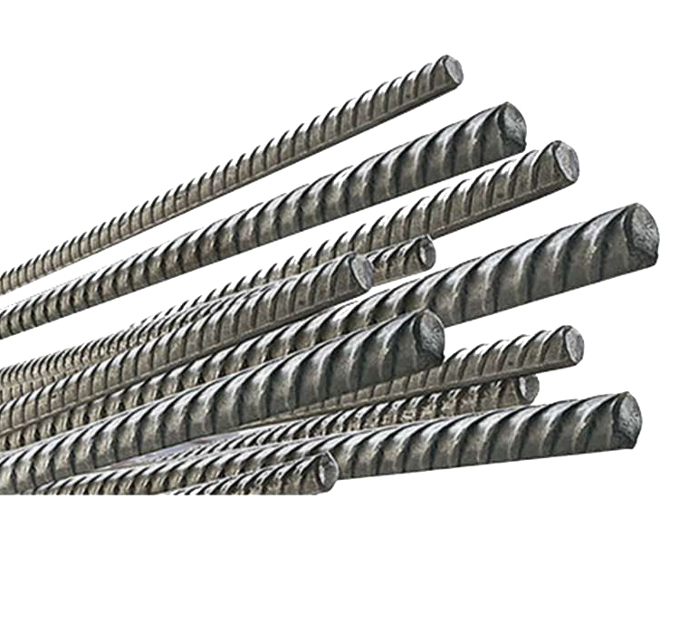

La fuente de la verdadera felicidad
Hay personas de imaginación enfermiza para quienes la religión es un tirano, que las gobierna con vara de hierro
Se lamentan su propia depravación
Gimen por males supuestos
No existe amor en su corazón
Su rostro es siempre ceñudo
Las deja heladas la risa inocente
Consideran pecado toda recreación o diversión
Creen que la mente debe estar dominada por pensamientos austeros

Slide 5



La fuente de la verdadera felicidad
Los verdaderos principios del cristianismo abren ante nosotros una fuente de felicidad, cuya altura, profundidad, longitud y anchura son inconmensurables. Cristo es en nosotros una fuente de agua que brota para vida eterna. Es un manantial inagotable del cual el cristiano puede beber a voluntad, sin apurarlo nunca.
—Joyas de los Testimonios 1:178 (1867). {1MCP 61.3}

Slide 6


Celo que rápidamente se enfría
No debemos estimular un espíritu de entusiasmo que produzca fervor por un tiempo, pero que luego se enfríe dando lugar al desánimo y la depresión.
Necesitamos el pan de vida que procede del cielo para vivificar el alma. Estudien la Palabra de Dios. No sean controlados por los sentimientos. Todos los que trabajan en la viña del Señor deben aprender que los sentimientos no son fe. No es necesario estar siempre en un estado de exaltación. Pero sí se requiere que tengamos una fe firme en la Palabra de Dios como la carne y la sangre de Cristo.
—El Evangelismo, 105, 106 (1902). {1MCP 62.1}

Slide 7





Ni la fría ortodoxia ni el liberalismo descuidado
El progreso de la reforma depende de un claro reconocimiento de la verdad fundamental.
Una filosofía estrecha
Una ortodoxia dura y fría
Un liberalismo descuidado encierra gran peligro.

Slide 8
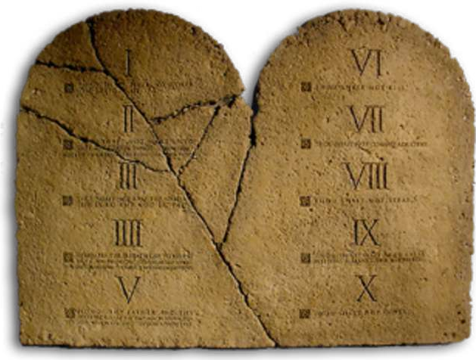
El fundamento de toda Reforma:
Es la ley de Dios.
Presentar la necesidad de obedecer a esta ley.
Sus principios deben recordarse continuamente a la gente.
Son tan eternos e inexorables como Dios mismo.
El Ministerio de Curación, 91 (1905). {1MCP 62.2}

Slide 9

Se necesitan mentes bien equilibradas
No debemos entretejer en nuestra experiencia nuestras propias inclinaciones y rasgos fuertes del carácter. Esto representará mal los principios preciosos, elevadores y ennoblecedores de la verdad y desviará a otros. La firmeza y solidez en la fe significa más de lo que muchos perciben. Significa corregir todo error que existe en nuestros pensamientos y actos, a fin de no corromper la Palabra de Dios.
{1MCP 62.3}

Slide 10
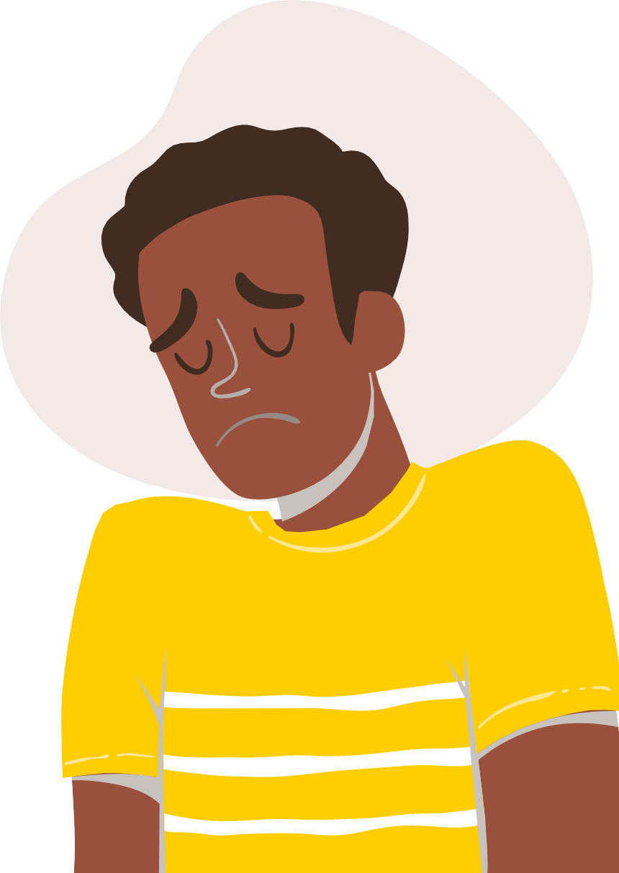
Se necesitan en este tiempo mentes bien equilibradas, cristianos saludables e íntegros.
Muchos de los que profesan a Cristo tienen
Una experiencia enfermiza
No pueden soportar nada que sea desfavorable.
Se desaniman si piensan se los ha ofendido o herido
Si no han sido tan tiernos con ellos como piensan que deben serlo.
-The Review and Herald, 28 de julio de 1896.

Slide 11



Se necesitan mentes bien equilibradas
El gran Médico, con su infinita capacidad, los restauraría a una completa salud moral; pero los pacientes rehusan tomar el remedio que les ofrece. Estas personas pueden aplicar la Palabra de Dios a su caso por un corto tiempo, pero no llegan a ser hacedores de la Palabra. Pronto caen bajo influencias que apelan a sus gustos naturales y contrarrestan todo lo que habían ganado.
-The Review and Herald, 28 de julio de 1896.

Slide 12

Si se usan ciertas facultades
con descuido de las demás, el designio de Dios no se realiza plenamente en nosotros
Todas las facultades han de ser cultivadas

Slide 13

Las facultades:
Ejercen su influencia
Dependen en gran medida una de la otra.
No se puede usar eficazmente sin la operación de todas
Para que el equilibrio se conserve cuidadosamente.
El desarrollo es intenso si toda la atención y fuerza se concentran en una
Nos conducirá a los extremos porque todas las facultades no han sido cultivadas.

Slide 14
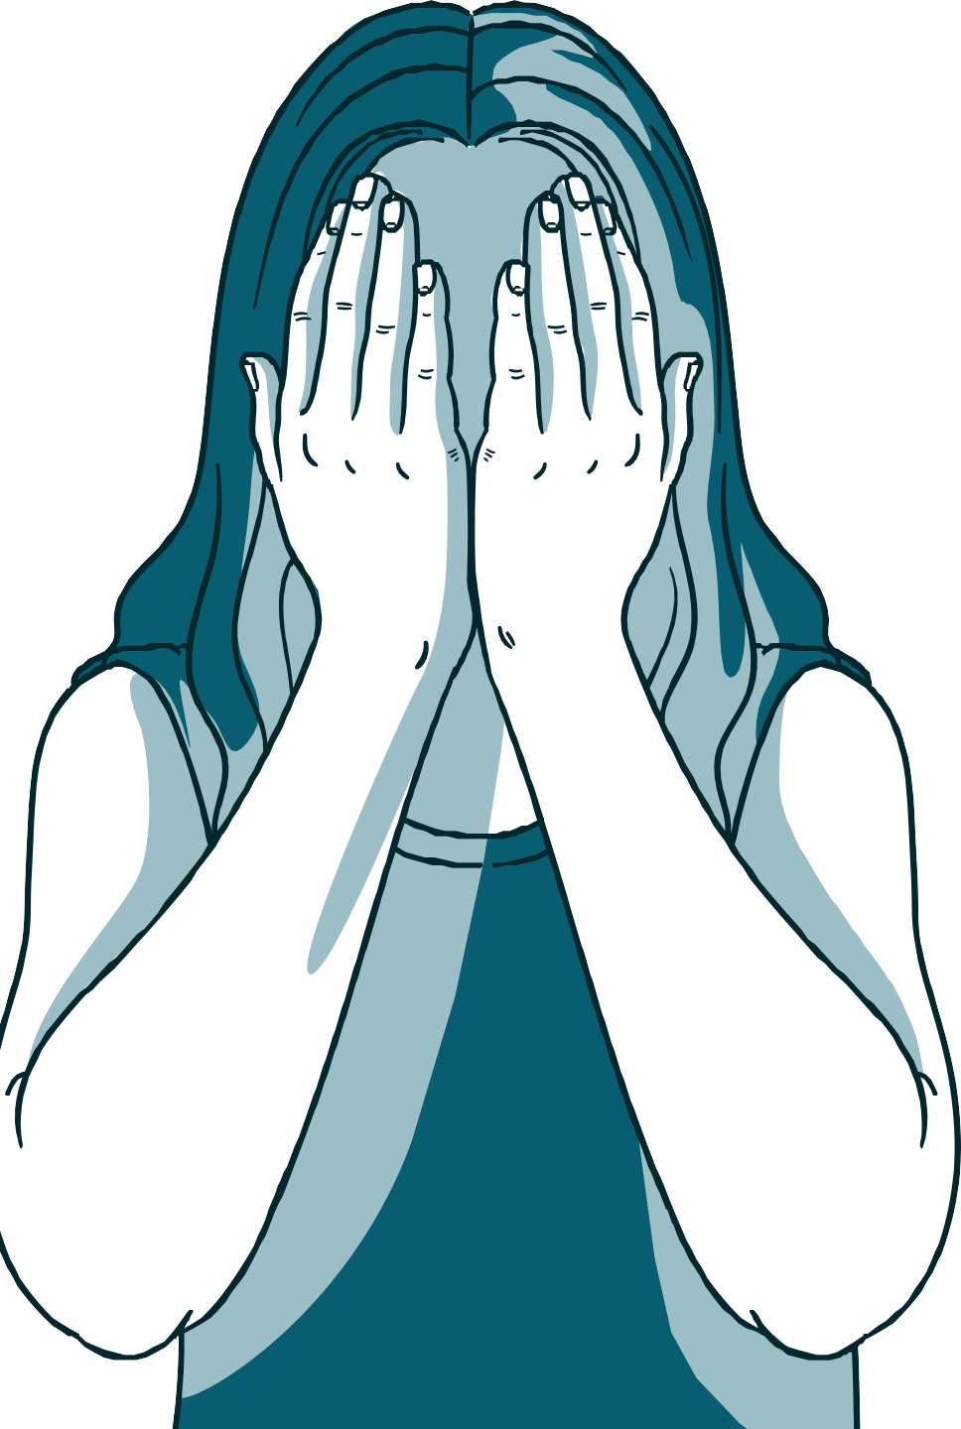
Algunas mentes están atrofiadas y les falta el debido equilibrio. No todas las mentes están, por naturaleza, constituidas de igual manera.
Tenemos mentes diferentes; algunas son fuertes en ciertos puntos y muy débiles en otros. Y estas deficiencias tan evidentes no necesitan ni debieran existir. Si los que las poseen fortalecieran los puntos débiles de su carácter, cultivándolos y ejercitándolos, llegarían a ser fuertes.
—Joyas de los Testimonios 1:290, 291 (1872).

Slide 15


Usar todas las facultades mentales
Todas las facultades mentales debieran ser usadas desarrolladas, y a fin de que hombres y mujeres tengan una mente bien equilibrada.

Slide 16

El mundo está lleno de personas:
Unilateralmente desarrolladas
Atrofiadas por la inacción
Fracasadas la mayoría de los jóvenes no termina estudios
Estudian con exceso
Descuidan lo que atañe a la vida práctica

Slide 17

Usar todas las facultades mentales
Hombres y mujeres llegan a ser padres sin considerar sus responsabilidades y su prole desciende más abajo que ellos en la escala de la deficiencia humana. De ese modo la humanidad degenera rápidamente. La aplicación constante al estudio, según la manera en que actualmente se dirigen las escuelas, está inhabilitando a la juventud para la vida práctica. La mente humana debe tener actividad. Si no está activa en la dirección adecuada, lo estará en la indebida. Para conservarla en equilibrio, el trabajo y el estudio deberían estar unidos en las escuelas.
—EC 31, 32 (1872). {1MCP 63.2}

Slide 18


















Los medios para mejorar están al alcance de todos
Se necesitan jóvenes que:
Sean personas de entendimiento
Aprecien las facultades intelectuales que Dios les ha dado
Cultiven con el mayor cuidado.
El ejercicio amplía estas facultades
Si no se descuida el cultivo del corazón, el carácter será bien
equilibrado
Los medios para mejorar están al alcance de todos. Que nadie chasquee al Maestro cuando venga a buscar frutos, presentando solo hojas. Un propósito resuelto, santificado por la gracia de Cristo, obrará maravillas.
—Manuscrito 122, 1899. {1MCP 64.1}

Slide 19


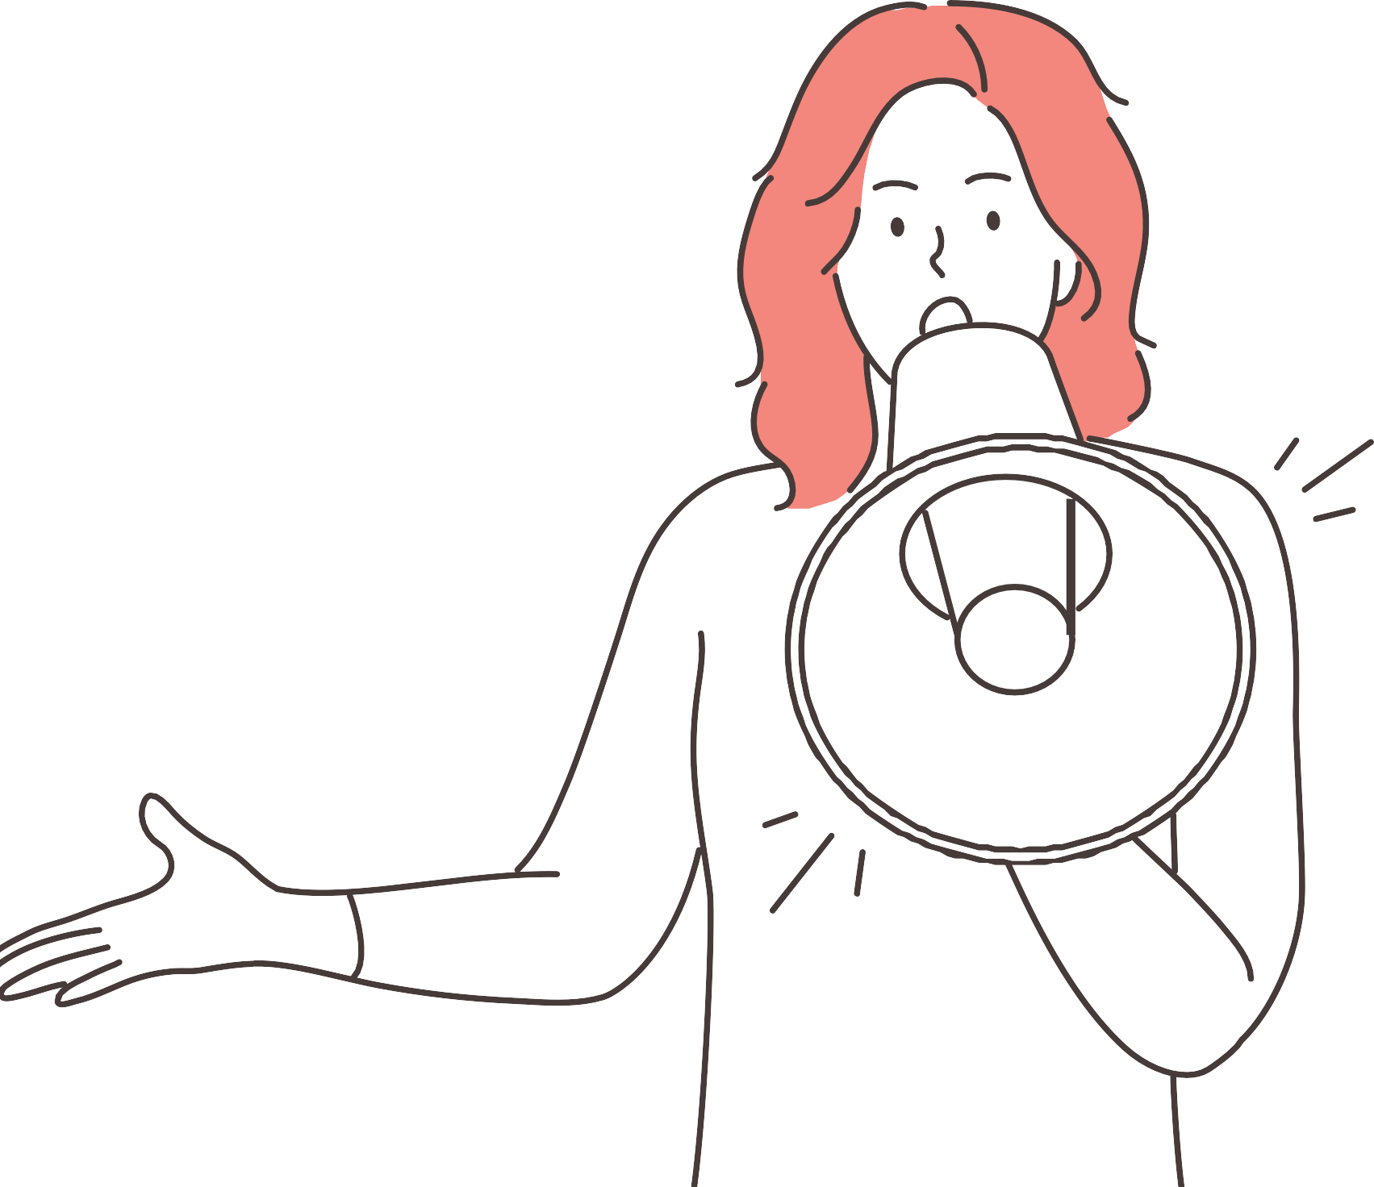


Cuerpo, mente y corazón bajo control divino
Quien verdaderamente ama y teme a Dios, luchando con entereza de propósito para hacer su voluntad, pondrá su cuerpo, su mente, su corazón, su alma, su fuerza al servicio de Dios.
——El Camino a Cristo, 77 (1892). {1MCP 42.1}

Slide 20

Este fue el caso de Enoc
Caminó con Dios.
Su mente no estaba contaminada por una visión impura, defectuosa. Los que están decididos a hacer de la voluntad de Dios la suya, deben servir y agradar a Dios en todo. Entonces el carácter será armonioso y bien equilibrado, coherente, agradable y verdadero.
——El Camino a Cristo, 77 (1892). {1MCP 42.1}

Slide 21

Las facultades de la mente han de gobernar el cuerpo
La verdadera educación:
Incluye todo el ser.
Enseña el uso correcto de nuestro ser.
Capacita para hacer el mejor uso del:
Cerebro, huesos y de los músculos, del cuerpo
De la inteligencia
Del corazón
Las facultades de la mente
Deben gobernar el reino del cuerpo por ser las superiores
—El Ministerio de Curación, 310 (1905). {1MCP 64.3}

Slide 22
Las facultades de la mente han de gobernar el cuerpo
Los apetitos y las pasiones naturales deben someterse al dominio de la conciencia y de los afectos espirituales. Cristo está a la cabeza de la humanidad, y es su propósito guiarnos en su servicio, por las altas y santas sendas de la pureza. Por la maravillosa operación de su gracia, hemos de llegar a ser perfectos en él.
—El Ministerio de Curación, 310 (1905). {1MCP 64.3}

Slide 23







Mentes bien desarrolladas y amplitud de carácter
Los obreros de Dios han de esforzarse por ser:
Multifacéticos
Tener una amplitud de carácter
No ser unilaterales
Acostumbrados a trabajar
Deben alternar con toda clase de gente y
Enfrentar circunstancias
Procura tener mentes bien desarrolladas y
Superar los caracteres no equilibrados

Slide 24

Asuntos triviales y comunes empequeñecen la mente
Debiera grabarse en cada estudiante la idea de que la educación no es un fracaso a menos que la mente haya aprendido a captar las verdades de la revelación divina y a menos que el corazón acepte las enseñanzas del evangelio de Cristo.
—The Review and Herald, 11 de noviembre de 1909; Fundamentals of Christian Education, 536. {1MCP 65.1}

Slide 25

Asuntos triviales y comunes empequeñecen la mente
El estudiante que, en lugar de los amplios principios de la Palabra de Dios, acepte ideas vulgares y permita que el tiempo y la atención sean absorbidos por temas comunes y triviales, encontrará que su mente se empequeñece y debilita. Ha perdido el poder de crecer. La mente debe ser educada para comprender las importantes verdades que se refieren a la vida eterna.
—The Review and Herald, 11 de noviembre de 1909; Fundamentals of Christian Education, 536. {1MCP 65.1}

Slide 26


Las mentes no deben ser saturadas con cosas inútiles
tal como se ofrece en las escuelas de hoy es una equivocación.

Slide 27

Como fuimos comprados por el Hijo de Dios, somos su propiedad, y todos debemos educarnos en la escuela de Cristo.
Se necesita elegir maestros prudentes para nuestras escuelas. Los maestros tienen que tratar con mentes humanas, y son responsables ante Dios de imprimir sobre esas mentes la necesidad de conocer a Cristo como un Salvador personal. Pero ninguno puede educar realmente la posesión adquirida por Dios a menos que él mismo haya aprendido en la escuela de Cristo cómo enseñar.

Slide 28
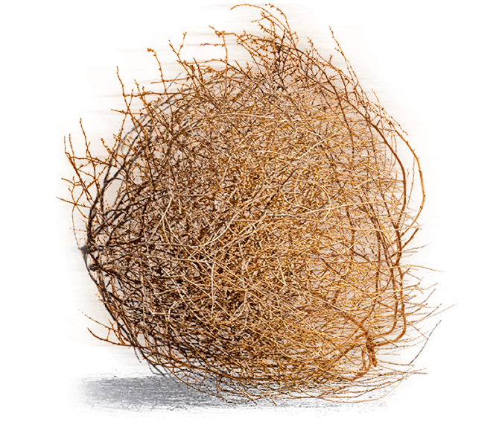
Los estudiantes han gastado mucho tiempo y dinero en adquirir un conocimiento que para ellos es como paja; por cuanto no los capacita para ayudar a sus semejantes a formar caracteres que los prepararán para unirse con los santos y los ángeles en la escuela superior.
En lugar de saturar las mentes juveniles con cosas de mal gusto y que en muchos casos nunca les será de utilidad, debiera dárseles una educación práctica. Se gasta tiempo y dinero para adquiir un conocimiento inútil.

Slide 29




La mente necesita ser cuidada y sabiamente enseñada a detenerse en la verdad bíblica. El principal objetivo de la educación tiene que obtener el conocimiento de cómo podemos glorificar a Dios, de quien somos por creación y por redención. El resultado de la educación debería ser capacitarnos para comprender la voz de Dios [...].
{1MCP 65.3}

Slide 30
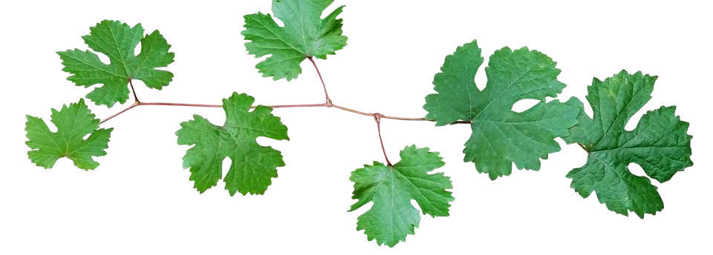


Como ramas de la Vid verdadera La Palabra de Dios presenta:
Unidad en la diversidad.
Hay una unidad perfecta
Sobrehumana y misteriosa
Contiene la sabiduría divina
Es fundamento de toda verdadera educación
Ha sido tratada con indiferencia.
{1MCP 66.1}
Ahora, como nunca antes, necesitamos comprender la verdadera ciencia de la educación. Si dejamos de entender esto, nunca tendremos un lugar en el reino de Dios. “Esta es la vida eterna: que te conozcan a ti, el único Dios verdadero, y a Jesucristo, a quien has enviado”.
Juan 17:3

Slide 31







Establecer reglas de hierro para los demás
deshonra a Dios
Dios no vindicará ningún artificio mediante el cual el hombre gobierne u oprima en el más leve grado a sus semejantes. Tan pronto como un hombre comienza a establecer una regla de hierro para los otros hombres, deshonra a Dios y pone en peligro su propia alma y las almas de sus hermanos.
—Testimonies for the Church 7:181 (1902). {1MCP 66.3}

Slide 32












Se necesita el equilibrio de distintas mentalidades
Aquí estamos reunidos con:
Mentes diferentes
Educación diferente
Adiestramiento diferente—, y
No esperamos que toda mente siga el mismo cauce
La pregunta es: ¿Estamos nosotros, las diferentes ramas, injertados en la Vid verdadera?
—Carta 191, 1905. {1MCP 54.3}

Slide 33




































Se necesita el equilibrio de distintas mentalidades
Queremos entender si estamos
realmente injertados en la Vid
verdadera. Si lo estamos, podemos tener modales diferentes, tonos y voces diferentes.Se necesita el
equilibrio de distintas mentalidades
—Manuscrito 14, 1894. {1MCP 66.4}

Slide 34


Se necesita el equilibrio de distintas mentalidades
Puede considerar las cosas desde un punto de vista, y nosotros tener ideas diferentes los unos de los otros con respecto a las Escrituras, no en oposición a ellas, sino que nuestras ideas pueden ser distintas. Mi mente puede seguir una línea de pensamiento que me resulta más familiar, y otro puede pensar y tomar una posición de acuerdo con sus rasgos de carácter, y ver un interés muy profundo en un aspecto de ello que los demás no ven.
—Manuscrito 14, 1894. {1MCP 66.4}

Slide 35













































































































El hisopo, el cedro y la palmera
En todas las disposiciones del Señor, no hay nada más hermoso que su plan de dar a los hombres y mujeres una diversidad de dones. La iglesia es su jardín, adornado con una variedad de árboles, plantas y flores. Él no espera que el
hisopo asuma las proporciones de un cedro, ni que el olivo alcance la altura de la palmera majestuosa. Muchos han recibido solamente una educación religiosa e intelectual limitada, pero Dios tiene una obra para esta clase de personas, si ellas trabajan con humildad, confiando en él.
—El Evangelismo, 77 (1902). {1MCP 66.5}

Slide 36













































































































































































































































Los caracteres son tan variados
como las flores
De la interminable variedad de plantas y flores, podemos aprender una importante lección de las flores:
No son las mismas en forma ni en color.
Algunas poseen virtudes sanadoras.
Otras tienen siempre fragancia.
Como hay cristianos profesos que piensan que es su deber hacer que todos sean iguales a ellos.
Este es el plan del hombre, no el plan de Dios.
En la iglesia de Dios hay lugar para caracteres tan variados
—El Evangelismo, 77 (1902). {1MCP 67.

Slide 37






Las facultades de la mente y del cuerpo
son dones de Dios
Las exigencias de Dios deben estamparse en la conciencia.
Hombres y mujeres han de despertar y sentir su obligación de dominarse a sí mismos, su necesidad de ser puros y libertados de todo apetito depravante y de todo hábito envilecedor. Tienen que reconocer que todas las facultades de su mente y de su cuerpo son dones de Dios y que deben conservarlas en la mejor condición posible para servirle.
——El Ministerio de Curación, 92 (1905). {1MCP 67.2}

Slide 38














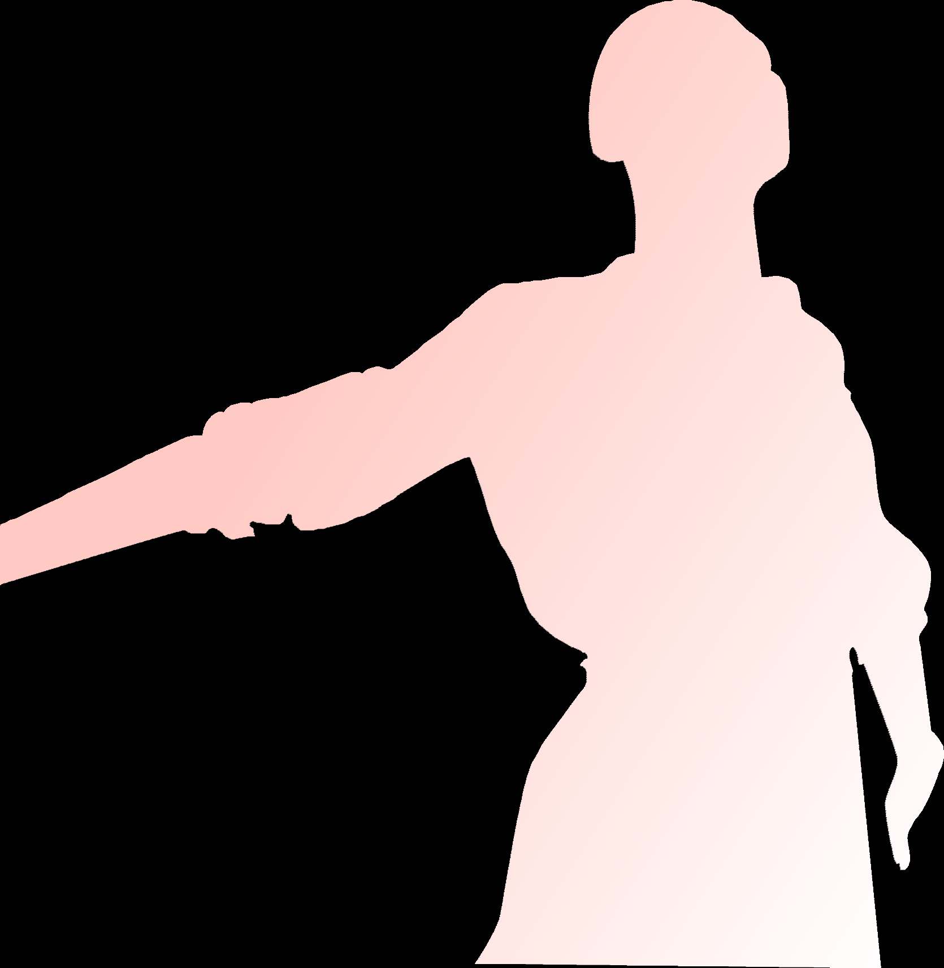















Dios desea caracteres
bien equilibrados
Dios reprocha a los hombres porque los ama. Quiere que sean fuertes en la fortaleza divina, que tengan mentes bien equilibradas y caracteres simétricos. Entonces serán ejemplos para el rebaño de Dios, al que conducirán al cielo por precepto y ejemplo. Entonces edificarán un templo santo para Dios.
—Mensajes Selectos 1:54 (1883). {1MCP 67.3}

